Slide 1



Document 5
L’évaluation positive
1- Quelques repères sur l’histoire de l’évaluation
Du 5ème au 15ème siècle
➔ Une « marchandisation » de l’école : le maitre offre ses services d’enseignement contre rétribution. L’auto-évaluation l’emportait sur l’évaluation.

Slide 2
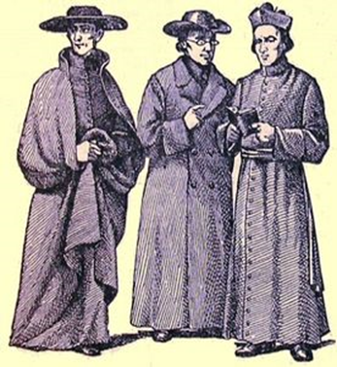

L’évaluation positive
1- Quelques repères sur l’histoire de l’évaluation
16ème siècle
➔ Remise en cause du principe marchand par les jésuites qui publient Ratio Studiorum (1599 Plan des études).
- Mise en place d’un système d’apprentissage actif : les leçons, études…….
- Mise en place d’un système de concours, de devoirs écrits avec rythme régulier
- Remise de prix
- Passage dans la classe supérieure à condition….
- Instaure la concurrence entre élèves entre groupes d’élèves (disputes)
- Favorise l’honnête émulation plutôt que les châtiments

Slide 3
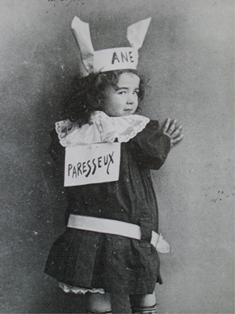

L’évaluation positive
1- Quelques repères sur l’histoire de l’évaluation
19ème siècle
➔ Au début du siècle les premiers prix arrivent dans le primaire (« Prix absolu », « prix de progrès », « prix de bonnes notes »…), chacun des prix faisant l’objet de menus cadeaux : couteaux, livres, sifflet, ciseaux, dés à coudre…
La notation de 0 à 20 est officialisée en 1890 et la note prétend à une valeur universelle, elle est le reflet de la valeur du travail et de la conduite.

Slide 4
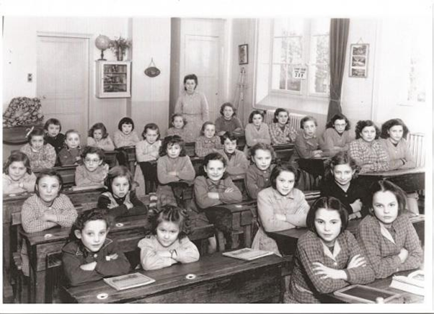
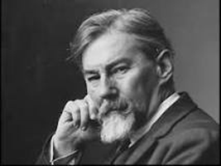
L’évaluation positive
1- Quelques repères sur l’histoire de l’évaluation
20ème siècle
➔ Critique de l’école et de son système de notation
1920 : Edouard CLAPARÈDE défend une école sur mesure et non une école de la mesure « l’école veut toujours hiérarchiser ; ce qui importe avant tout, c’est de différencier »
Naissance de la docimologie

Slide 5

L’évaluation positive
1- Quelques repères sur l’histoire de l’évaluation
20ème siècle
➔ L’évaluation n’est que sommative et certificative avec deux objectifs :
Vérifier les connaissances
Classer pour trier les élèves et orienter (l’élitisme républicain)
L’évaluation était aussi un moyen de récompenser ou punir, un moyen d’asseoir l’autorité du prof

Slide 6
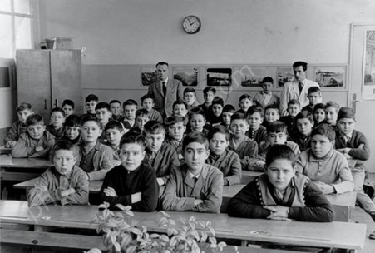
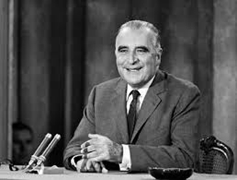
L’évaluation positive
1- Quelques repères sur l’histoire de l’évaluation
20ème siècle
➔ 1968 : Alain PEYREFFITE souhaite mettre fin au système de notation chiffrée pour s’intéresser et mesurer les progrès individuels des élèves selon une échelle de A à E et le 6 janvier 1969 le ministère d’Edgar FAURE publie une circulaire sur la notation qui déconseille les compositions et les classements et qui recommande une notation à l’aide de 5 à 6 lettres
➔ 1971 : Devant l’opposition des enseignants, le ministère d’Olivier GUICHARD rétablit la note /20 le 9 juillet 71 .

Slide 7

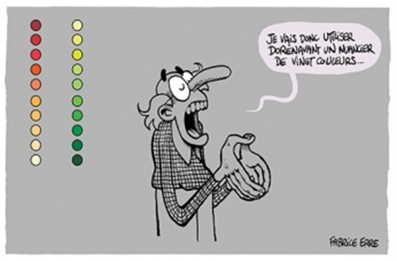

L’évaluation positive
1- Quelques repères sur l’histoire de l’évaluation
21ème siècle
➔ La réforme du collège :
Une évaluation plus au service des apprentissages

Slide 8
L’évaluation positive
2- Les caractéristiques de l’évaluation positive
Source : conférence nationale sur l’évaluation des élèves

Slide 9
L’évaluation positive
2- Les caractéristiques de l’évaluation positive
Formative
Evaluation par compétence
Source : conférence nationale sur l’évaluation des élèves

Slide 10
L’évaluation positive
2- Les caractéristiques de l’évaluation positive
Formative
Evaluation par compétence Echelles descriptives
Source : conférence nationale sur l’évaluation des élèves

Slide 11
L’évaluation positive
2- Les caractéristiques de l’évaluation positive
Formative
Evaluation par compétence Echelles descriptives Levier pour les apprentissages
Source : conférence nationale sur l’évaluation des élèves

Slide 12
L’évaluation positive
2- Les caractéristiques de l’évaluation positive
Formative | Dédramatisée
Evaluation par compétence Echelles descriptives Levier pour les apprentissages
Source : conférence nationale sur l’évaluation des élèves

Slide 13
L’évaluation positive
2- Les caractéristiques de l’évaluation positive
Formative | Dédramatisée
Evaluation par compétence Echelles descriptives Levier pour les apprentissages | Continue
Source : conférence nationale sur l’évaluation des élèves

Slide 14
L’évaluation positive
2- Les caractéristiques de l’évaluation positive
Formative | Dédramatisée
Evaluation par compétence Echelles descriptives Levier pour les apprentissages | Continue Diversifiée
Source : conférence nationale sur l’évaluation des élèves

Slide 15
L’évaluation positive
2- Les caractéristiques de l’évaluation positive
Formative | Dédramatisée
Evaluation par compétence Echelles descriptives Levier pour les apprentissages | Continue Diversifiée Différenciée et adaptée
Source : conférence nationale sur l’évaluation des élèves

Slide 16
L’évaluation positive
2- Les caractéristiques de l’évaluation positive
Formative | Dédramatisée | Valorisante
Evaluation par compétence Echelles descriptives Levier pour les apprentissages | Continue Diversifiée Différenciée et adaptée
Source : conférence nationale sur l’évaluation des élèves

Slide 17
L’évaluation positive
2- Les caractéristiques de l’évaluation positive
Formative | Dédramatisée | Valorisante
Evaluation par compétence Echelles descriptives Levier pour les apprentissages | Continue Diversifiée Différenciée et adaptée | Coopération
Source : conférence nationale sur l’évaluation des élèves

Slide 18
L’évaluation positive
2- Les caractéristiques de l’évaluation positive
Formative | Dédramatisée | Valorisante
Evaluation par compétence Echelles descriptives Levier pour les apprentissages | Continue Diversifiée Différenciée et adaptée | Coopération Bienveillance
Source : conférence nationale sur l’évaluation des élèves

Slide 19
L’évaluation positive
2- Les caractéristiques de l’évaluation positive
Formative | Dédramatisée | Valorisante
Evaluation par compétence Echelles descriptives Levier pour les apprentissages | Continue Diversifiée Différenciée et adaptée | Coopération Bienveillance Estime de soi
Source : conférence nationale sur l’évaluation des élèves

Slide 20
L’évaluation positive
3- Les principes de l’évaluation positive
➔ C’est faire de l’évaluation un levier pour l’apprentissage et non une sanction.
➔ C’est mettre en valeur le processus d’apprentissage de l’élève et pas uniquement le résultat.
➔ C’est permettre d’identifier sur quoi portent les progrès.
➔ C’est motivant et stimulant pour l’élève car elle repose sur une dynamique, une ouverture de possibles et non uniquement sur des constats.

